Slide 1
Kultura przez Internet ?

Slide 2
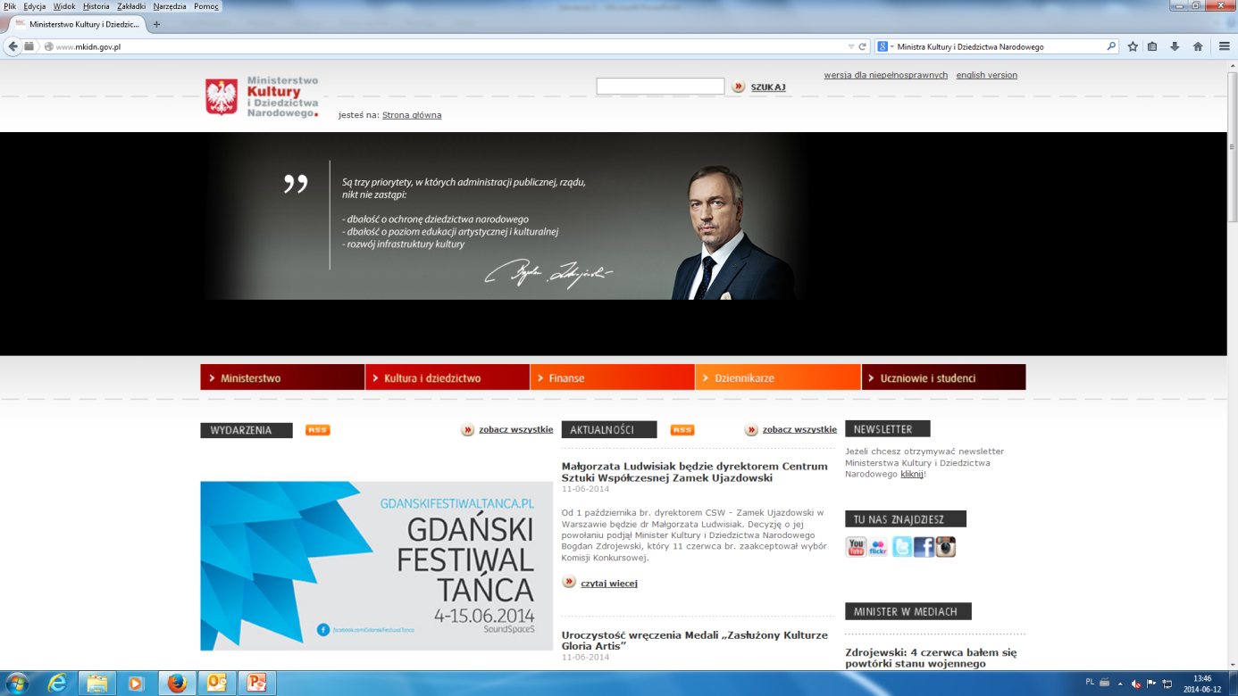
www.mkidn.gov.pl

Slide 3
www.teatrwielki.pl

Slide 4
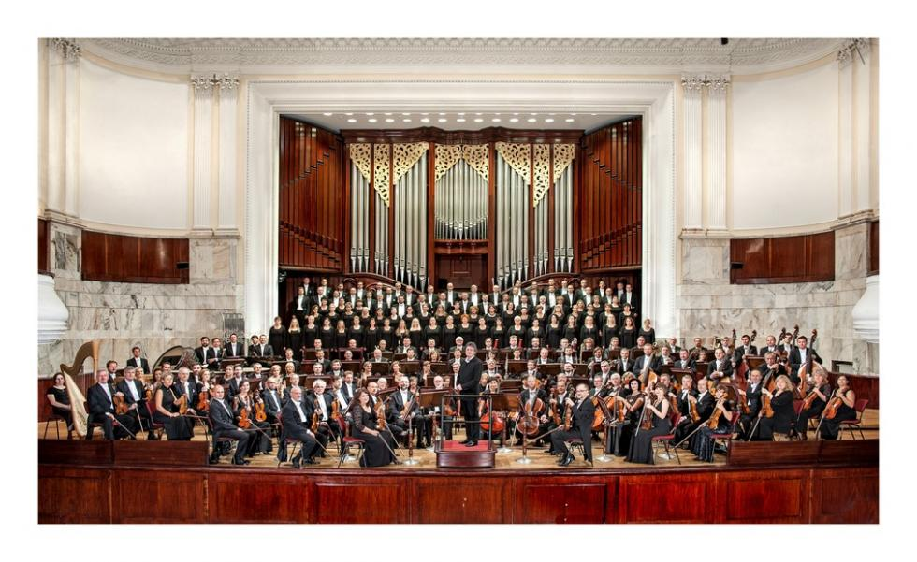
www.filharmonia.pl

Slide 5
Wortal, portal wertykalny (ang. vertical portal) – portal wyspecjalizowany, publikujący informacje z jednej dziedziny, tematycznie do siebie zbliżone, np. dotyczące muzyki, filmu, programów komputerowych, motoryzacji.
Nazwa stanowi przeciwstawienie do zwykłego portalu, obejmującego szeroki zakres tematyczny (horyzontalnego), a przy okazji podkreślać wyższą jakość udostępnianych zasobów.

Slide 9
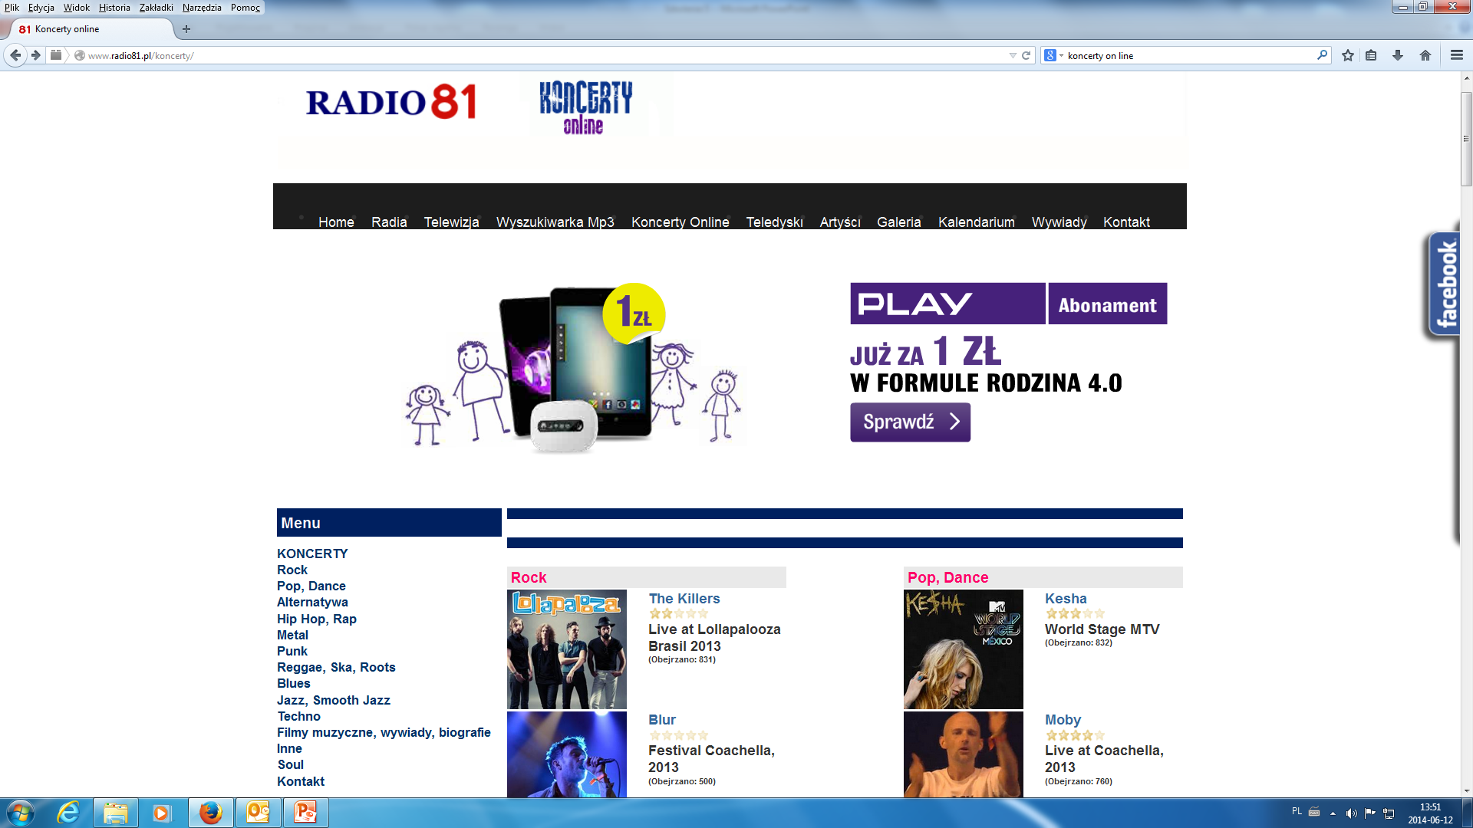
Koncerty on-line

Slide 10
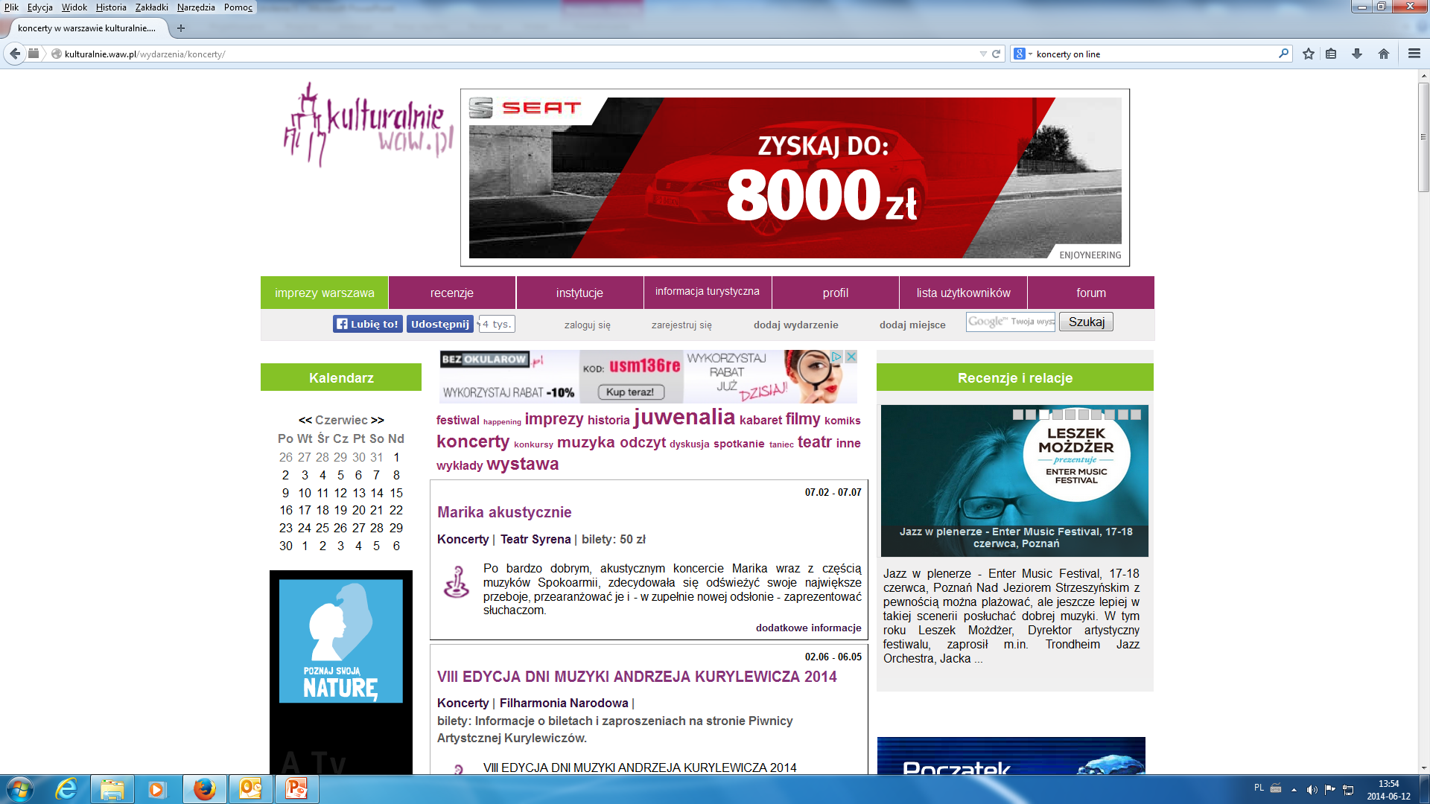

Slide 11
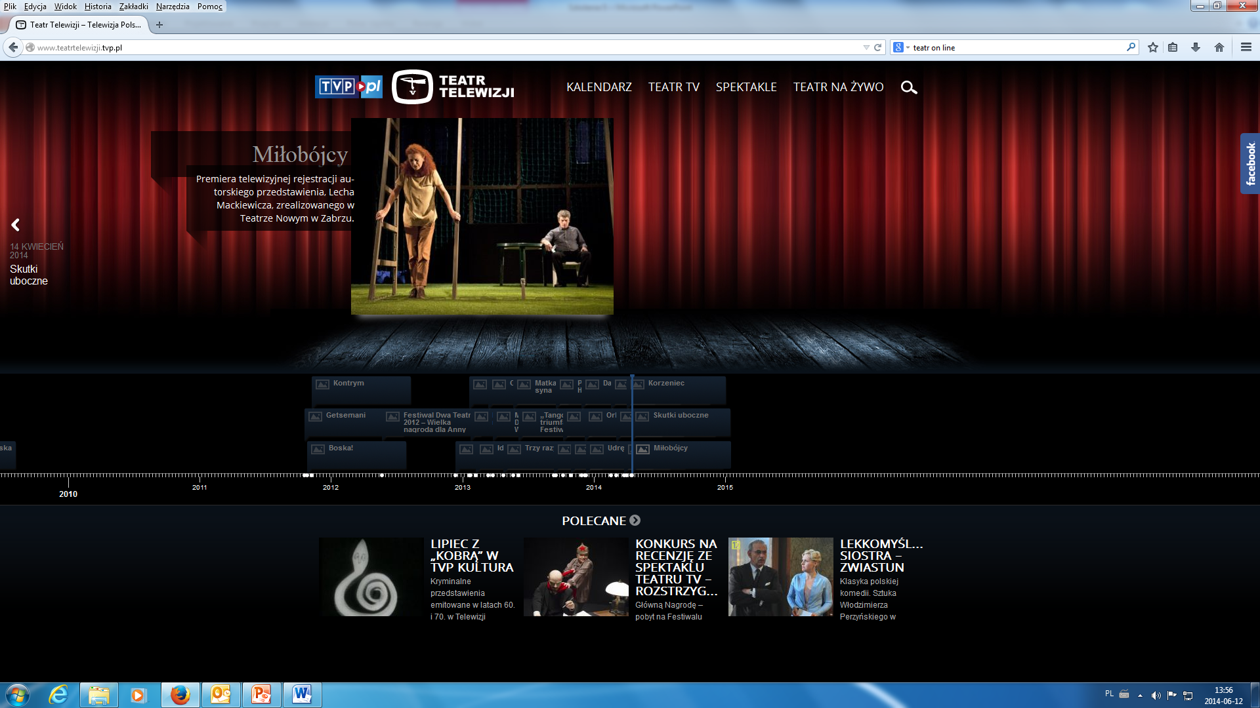
Teatr Telewizji

Slide 12
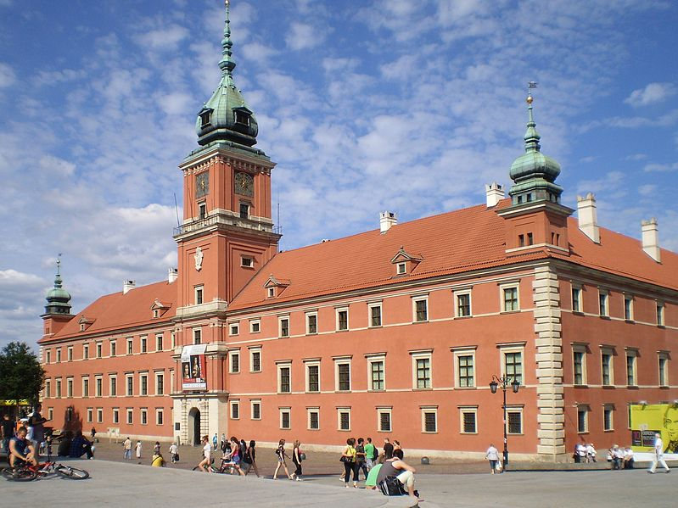
Wybrane muzea wirtualne:
Muzeum Powstania Warszawskiego
Muzeum Historii Polski
Muzeum Dobranocek PRL-u
Wirtualne Muzeum Atestu
Muzeum Zamkowe w Pszczynie
The British Museum
Wirtualny Oxford
Smithsonian Institution
Web Gallery of Art
Wirtualny Luwr
Muzea Watykańskie
Wirtualny Ermitaż

Slide 13
Biblioteki cyfrowe:
Narodowa Biblioteka Cyfrowa: polona.pl
Federacja Bibliotek Cyfrowych: fbc.pionier.net.pl
Mazowiecka Biblioteka Cyfrowa: mbc.cyfrowemazowsze.pl
Akademicka Biblioteka Cyfrowa Kraków: vtls.cyf-kr.edu.pl/cgi-bin/abc-k/chameleon
Narodowe Archiwum Cyfrowe: nac.gov.pl/

Slide 14
E-booki:
legimi.com/pl/ebooki/darmowe/
woblink.com/

Slide 15
Zalety książek w postaci elektronicznej:
Dostępność – aby zdobyć e-booka, wystarczy że masz dostęp do internetu. Nie ograniczają go nakłady egz., limit umowy z danym wydawnictwem itd. Dzięki temu jest coraz większa oferta dostępnych tytułów.
Cena – Niższy koszt pozyskiwania informacji (gazet, książek, podręczników szkolnych, prac naukowych itd.), jeśli nie liczyć, rzecz jasna, jednorazowych kosztów sprzętu
Dostawa – Nie ogranicza nas cierpliwość na doczekanie się wysyłki.
Płatność – E-booki pozwalają wymienić pieniądze za pośrednictwem internetowej strony banku.
Kopia – W razie wydrukowania e-booka do własnych celów, kiedy się on zniszczy zawsze można utworzyć kopię.
Objętość – Łatwa archiwizacja i dostęp do dużej ilości książek. Znikają problemy z przechowywaniem i niepotrzebną makulaturą. Nieograniczona praktycznie objętość elektronicznych materiałów.

Slide 16
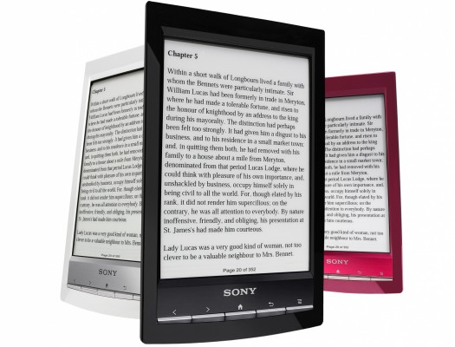
Interaktywność – Łączenie najrozmaitszych typów mediów w jednolitej postaci elektronicznej, niemożliwe do uzyskania w tak szerokim zakresie w książce tradycyjnej. Poza tym, system nawigacyjny i wyszukiwawczy nieporównanie bogatszy i skuteczniejszy niż w książce tradycyjnej.
Konfiguracja – E-booki pozwalają na prostą zmianę wielkości, czcionki itp. tekstu.
Ekologia – brak ściętych drzew, potrzebnych do przerobienia na papier.
Forma – E-booka można własnoręcznie wydrukować
Do wielorakiego użytku – np. Ułatwienie dostępu do informacji dla milionów osób o fizycznych upośledzeniach.

Slide 17
Do zobaczenia za tydzień

